Slide 3
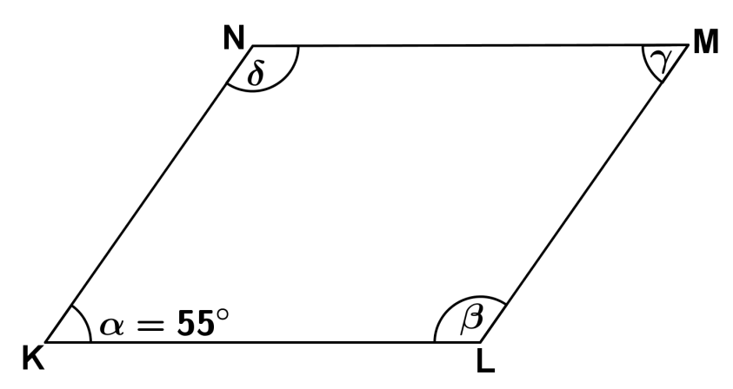
Rovnoběžníky
1) Čtyřúhelník KLMN je rovnoběžník.
Urči a zapiš:
a) protější stranu ke straně LM
b) sousední stranu se stranou MN
c) velikosti úhlů β =
γ =
δ =
d) Úhlopříčky rovnoběžníku
2) Sestroj rovnoběžník ABCD: a = 6 cm, b = 3 cm, β = 120°. Proveď
rozbor, postup konstrukce, konstrukci.
3) Urči obvod narýsovaného rovnoběžníku ABCD.
4) Změř výšku narýsovaného rovnoběžníku ABCD a urči jeho obsah.
VY_32_INOVACE_154

Slide 4
5) Vypočítej obsah rovnoběžníku, je-li dáno: a = 4,7 cm; v_{a} = 2,4 cm.
6) Vypočítej stranu rovnoběžníku, je-li dáno: S = 64,4 cm²; v_{b} = 7 cm.
VY_32_INOVACE_154

Slide 5
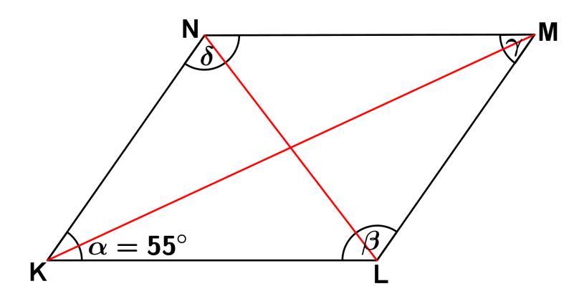
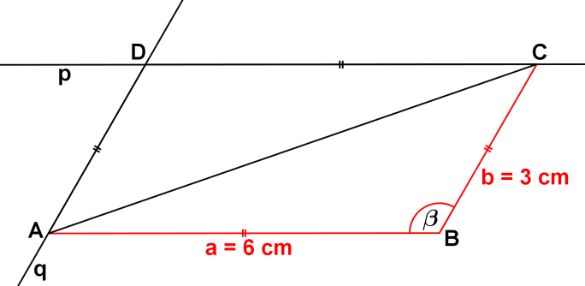
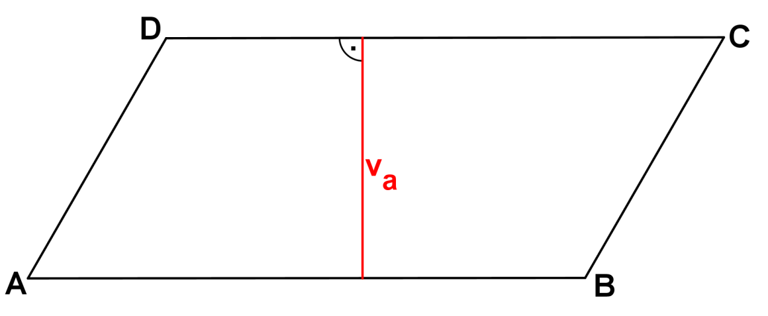
Řešení: Rovnoběžníky
1) Čtyřúhelník KLMN je rovnoběžník.
Urči a zapiš:
a) protější stranu ke straně LM, KN
b) sousední stranu se stranou MN, NK, ML
c) velikosti úhlů β = 125°
γ = 55°
δ = 125°
d) Úhlopříčky rovnoběžníku KM, LN
2) Sestroj rovnoběžník ABCD: a = 6 cm, b = 3 cm, β = 120°. Proveď
rozbor, postup konstrukce, konstrukci.
Rozbor
- Sestrojím ∆ ABC.
- Vrchol D sestrojím
pomocí rovnoběžek.
Postup konstrukce
Konstrukce
1) ∆ ABC; |AB|= 6 cm;
|BC|= 3 cm; |∢ABC|= 120°
2) p; C∈p, p∥AB
3) q; A∈q, q∥BC
4) D; D∈p∩q
5) Rovnoběžník ABCD
3) Urči obvod narýsovaného rovnoběžníku ABCD.
o = 2 ⋅ (a + b)
o = 2 ⋅ (6 + 3)
o = 18 cm
Obvod je 18 cm.
4) Změř výšku narýsovaného rovnoběžníku ABCD a urči jeho obsah.
v_{a} ≐ 2,6 cm
S = a ⋅ v_{a}
S = 6 ⋅ 2,6
S = 15,6 cm²
Obsah je 15,6 cm².
VY_32_INOVACE_154

Slide 6
5) Vypočítej obsah rovnoběžníku, je-li dáno: a = 4,7 cm; v_{a} = 2,4 cm.
S = a ⋅ v_{a}
S = 4,7 ⋅ 2,4
S = 11,28 cm²
Obsah rovnoběžníku je 11,28 cm².
6) Vypočítej stranu rovnoběžníku, je-li dáno: S = 64,4 cm²; v_{b} = 7 cm.
S = b ⋅ v_{b}
b = S : v_{b}
b = 64,4 : 7
b = 9,2 cm
Strana b rovnoběžníku je 9,2 cm.
VY_32_INOVACE_154

Slide 7
Zdroje:
ODVÁRKO, Oldřich; KADLEČEK, Jiří. Matematika pro 7. ročník
základní školy, 3. díl. Praha 1: Prometheus, 1999,
ISBN 80-7196-129-9
VY_32_INOVACE_154

